Slide 1

나만의 음악 다이어리
소프트웨어학부 김희주 / 이가빈 / 조성주 / 허윤서 / 강주혜

Slide 2

“음악으로 다이어리를 쓴다면?”

Slide 3


Mamu 프로젝트
현황
기록 목적 SNS 사용자 증가
음악 스트리밍 시장의 성장
SNS 이용 이유
‘일상생활 기록 위해서’ 39.9%
(3개 항목 응답)
디지털 음원 시장 내 스트리밍
전년 대비 20% 성장

Slide 4
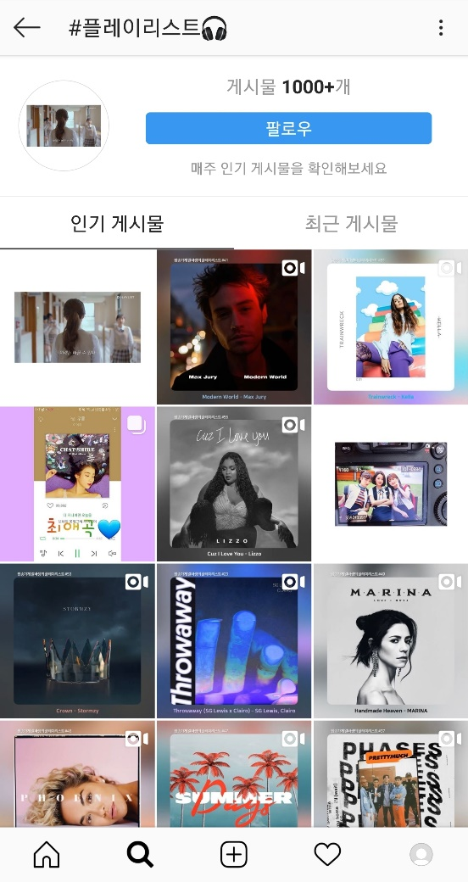
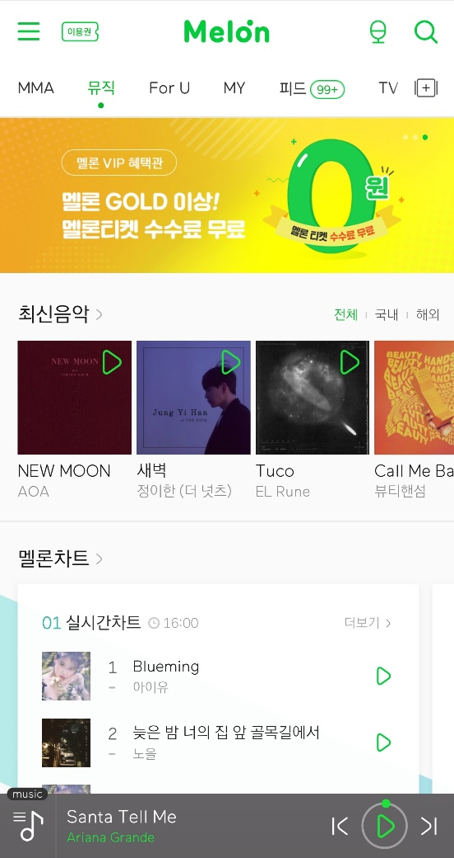

Mamu 프로젝트
Mamu의 제안
스트리밍
음악 플레이어
기록형 SNS

Slide 5






Mamu 프로젝트
Mamu 소개
회원가입 · 로그인
날짜별 메모 작성
음악 추천 기능
해시태그를 통한
메모 관리
메모 공유
음악 스트리밍
서비스 추가

Slide 6

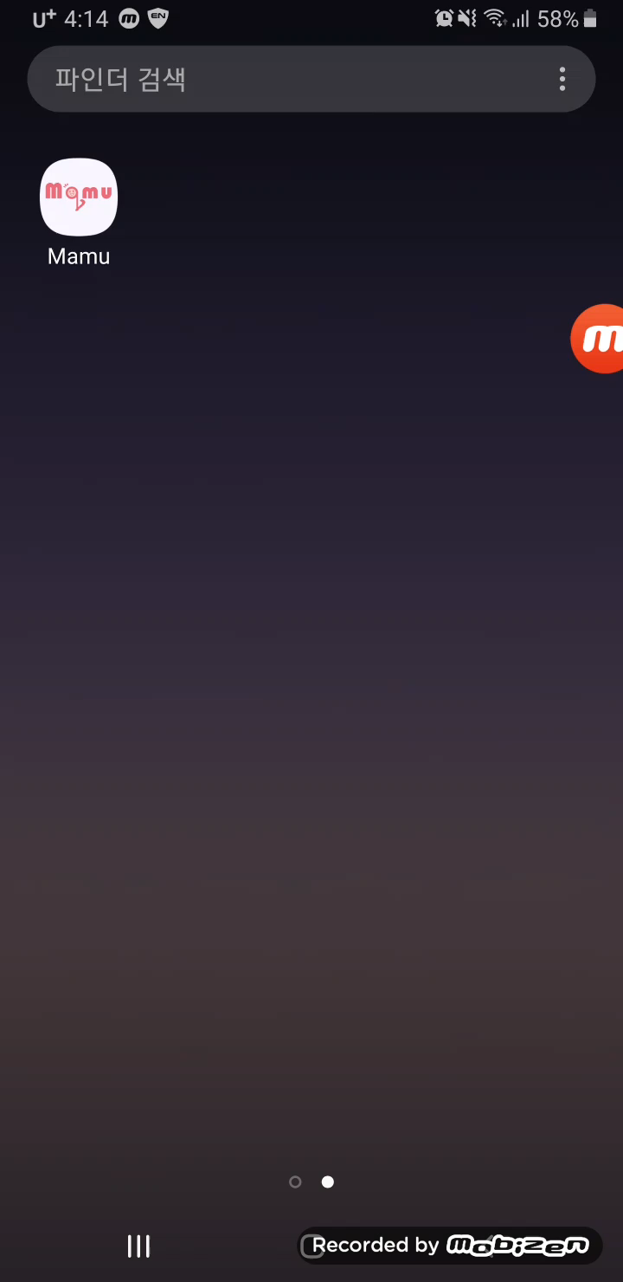
Mamu 프로젝트
Mamu 소개
회원가입 · 로그인
회원 별 메모 관리

Slide 7
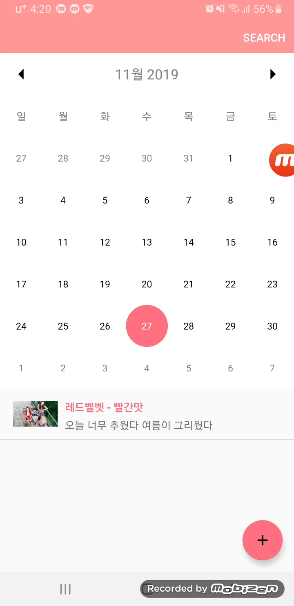
Mamu 프로젝트
Mamu 소개
날짜별 메모 작성
Url을 통한 동영상과 사진 첨부
해시태그
메모 작성 시 해시태그 부착

Slide 8
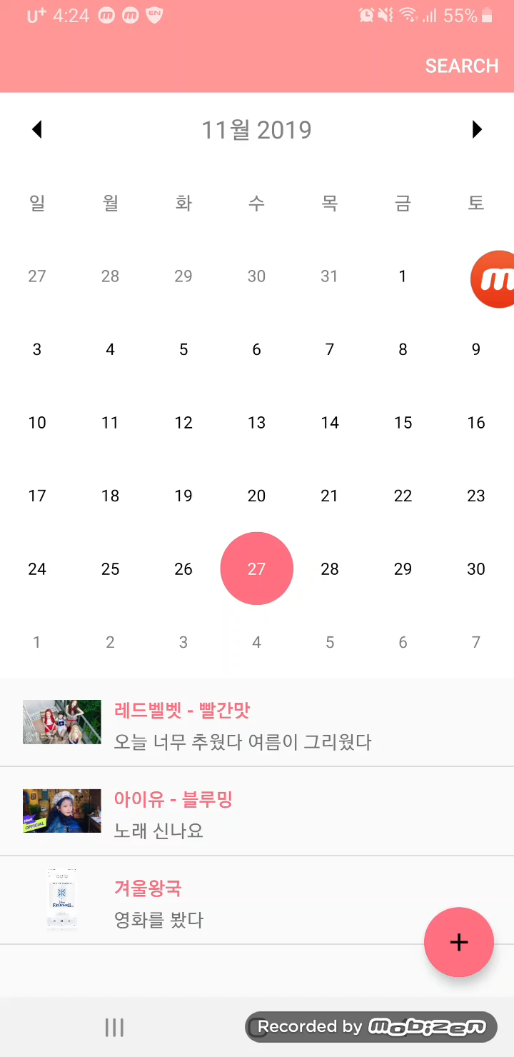
Mamu 프로젝트
Mamu 소개
메모 검색
부착된 태그를 통한 메모 검색

Slide 9
Mamu 프로젝트
향후 개발 계획
메모 공유
사용자 간 폐쇄형 메모 공유
음악 추천 기능
사용자의 메모, 태그를 분석해 적절한 음악 추천
음악 스트리밍 서비스 추가
가수와 노래 제목만으로 메모에 음악 추가, 재생

Slide 10
Mamu 프로젝트
기존 어플과의 차이점
 | SNS | 다이어리 어플 | Mamu
URL 통한 영상 업로드 | X | X | O
영상 길이 제한 | △ | - | X
해시태그 검색 | O | X | O

Slide 11


Mamu 프로젝트
Business model
유료 테마
제공
배너 광고

Slide 12
THANK YOU

